Slide 1



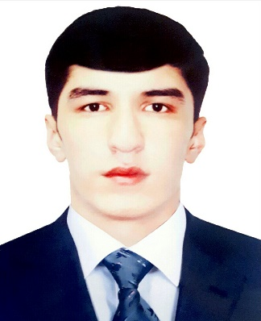
ЕВРОПЕЙСКИЙ СОЮЗ И СОДРУЖЕСТВО НЕЗАВИСИМЫХ ГОСУДАРСТВ
ВЫПОЛНИЛ:
студент 2 курса отд. «МО-Б» ДИЛОВАРДЖОНЗОДА Х.
РТСУ-2019

Slide 2
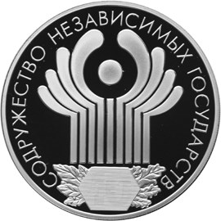



ПЛАН:
1. История ЕС
2.Европейский союз
3.Задачи ЕС
4.Институты ЕС
5.Принципы ЕС
7.Содружество независимых гоусдарств
8.Цели СНГ
9.Бюджет

Slide 3



1
ИСТОРИЯ ЕС
Парижского договора Европейского объединения угля и стали-1951
2
1957 — подписание Римского договора о создании Европейского экономического сообщества иЕвратома
ЕВРОПЕЙСКИЙ СОЮЗ
3
5

Slide 4
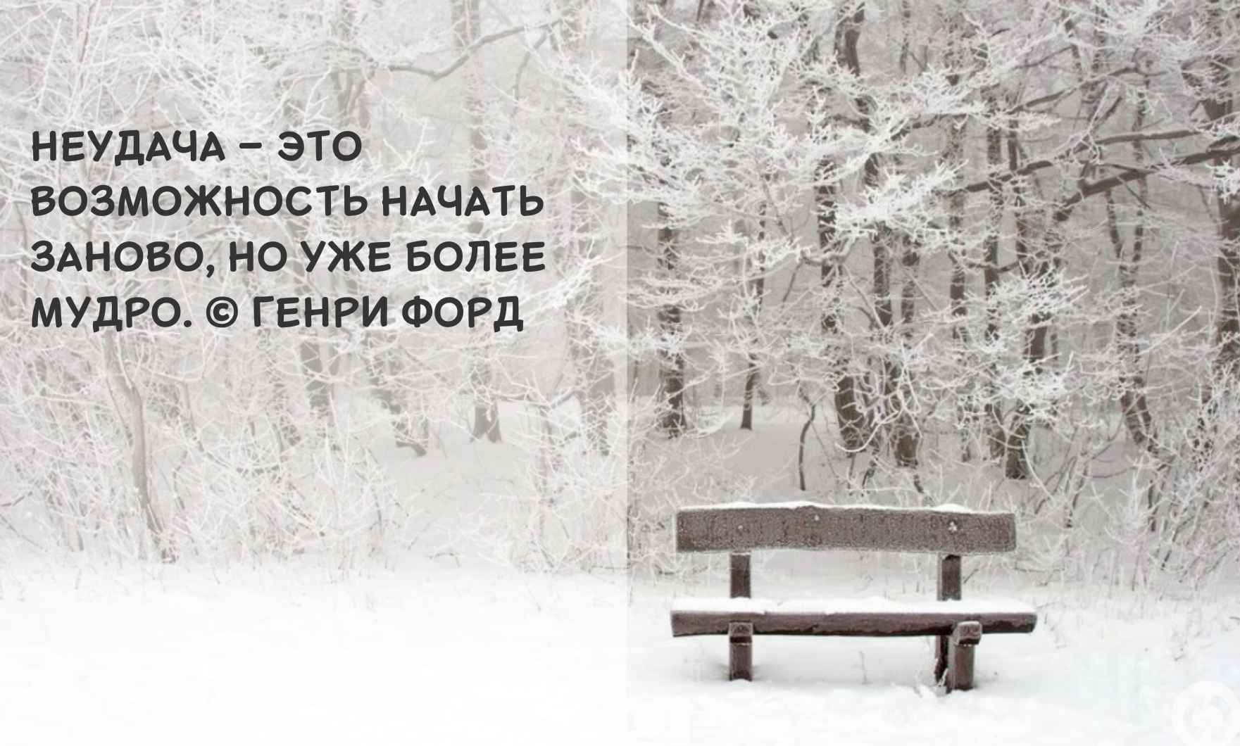

Slide 5
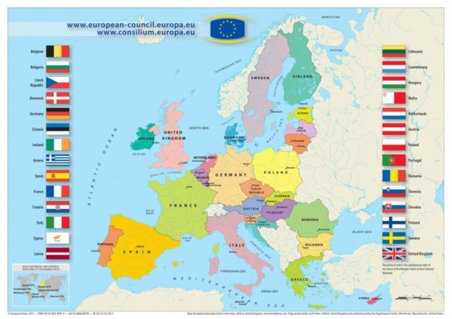
Европейский союз (Евросоюз, ЕС) — экономическое и политическое объединение 28 европейских государств, нацеленный на региональную интеграцию, союз был юридически закреплён Маастрихтским договором в 1992 году (вступившим в силу 1 ноября 1993 года) на принципах Европейских сообществ.
В Европейский союз входят 28 государств
Австрия
Бельгия
Болгария
Венгрия
Германия
Греция
Дания
Ирландия
Испания
Италия
Кипр
Латвия
Литва
Люксембург
Мальта
Нидерланды
Польша
Португалия
Румыния
Словакия
Словения
Финляндия
Франция
Хорватия
Чехия
Швеция
Эстония
Великобритания

Slide 6
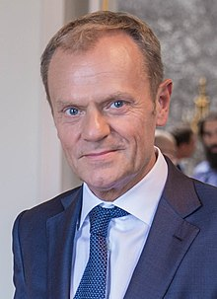
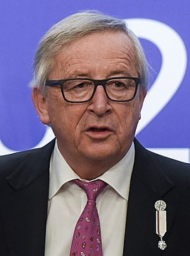
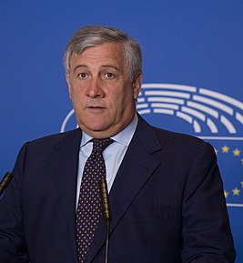
Руководство
Эвропейский совет
Европейская комиссия
Европейский парламент
Дональд Туск
Жан-Клод
Юнкер
Антонио Таяни

Slide 7
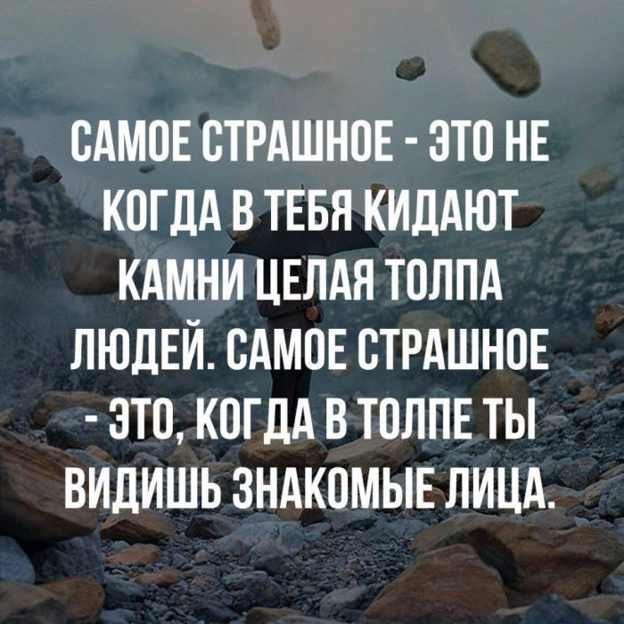
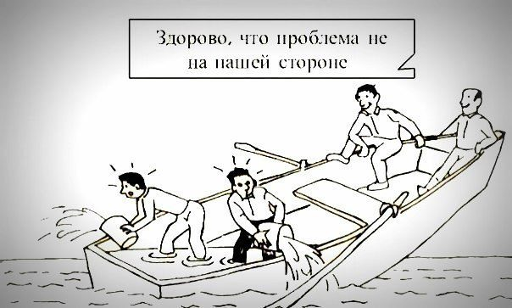

Slide 8


Конкретные задачи
1.Построение единого и общего внутренного рынка
3.Экономическая и социальная сплоченность
2.Повышение занятости и другие задачи социальной сферы
4.Меры по защите прав потребителя
7.Меры по защите окружающей среды
6.Создание экономического и валютного союза
8.Развитие высокого уровня образования и здравоохранения
5.Развитие культуры и профессиональное обучение
12

Slide 9


Институты ЕС
Европейский союз
Европейская комиссия
Совет Европейского союза
Европейский парламент
Европейский парламент избирается каждые пять лет гражданами ЕС.
Европейский центральный банк
Суд европей-ского союза
Европейская счетная палата
НОБЕЛЕВСКАЯ ПРЕМИЯ-2012г.
В 2017 ПРЕМИЯ ПРИНЦЕССЫ АСТУРИЙСКОЙ.
Три государства Западной Европы, которые предпочли не присоединяться к союзу, частично участвуют в союзной экономике и следуют некоторым директивам:Лихтенштейн и Норвегия входят в общий рынок через Европейскую экономическую зону, Швейцария имеет сходные отношения, заключив двусторонние договоры^{[25][26]}. Карликовые государства Европы, Андорра, Ватикан, Монако и Сан-Марино, используют евро и поддерживают отношения с союзом через различные договоры о кооперации^{[27]}.

Slide 10
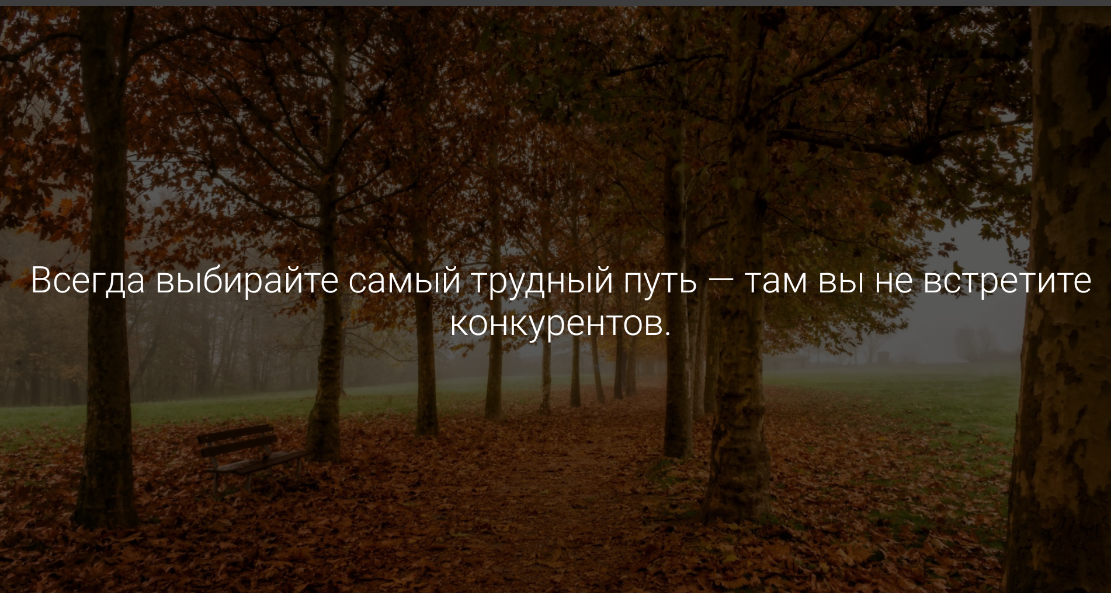

Slide 11



ГЛАВНЫЕ ПРИНЦИПЫ ЕС
ДЕМОКРАТИЯ
ЗАЩИТА ПРАВ ЧЕЛОВЕКА
ПРИНЦИПЫ СВОБОДНОЙ ТОРГОВЛИ
6

Slide 12

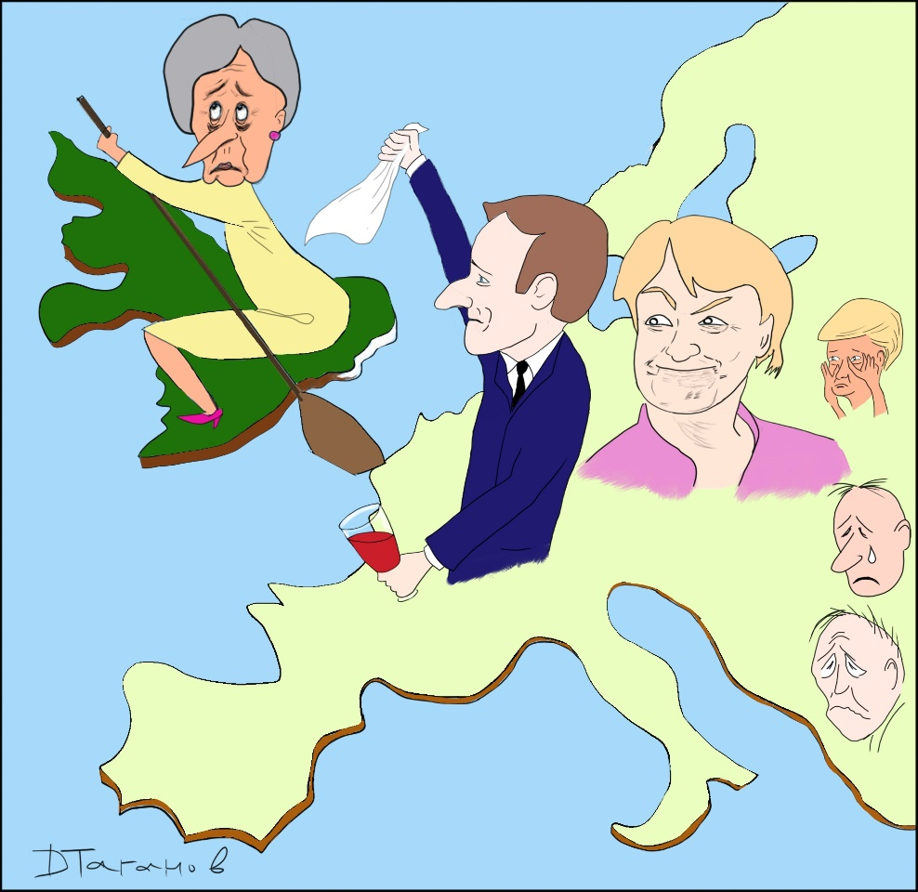
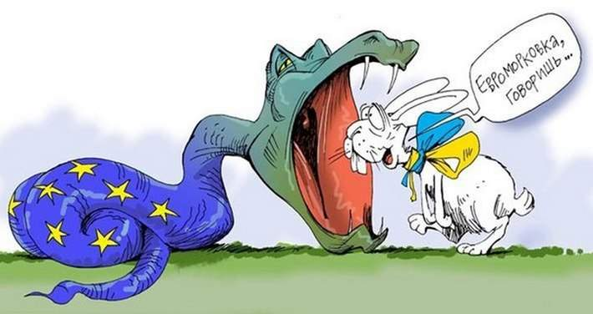


Slide 13

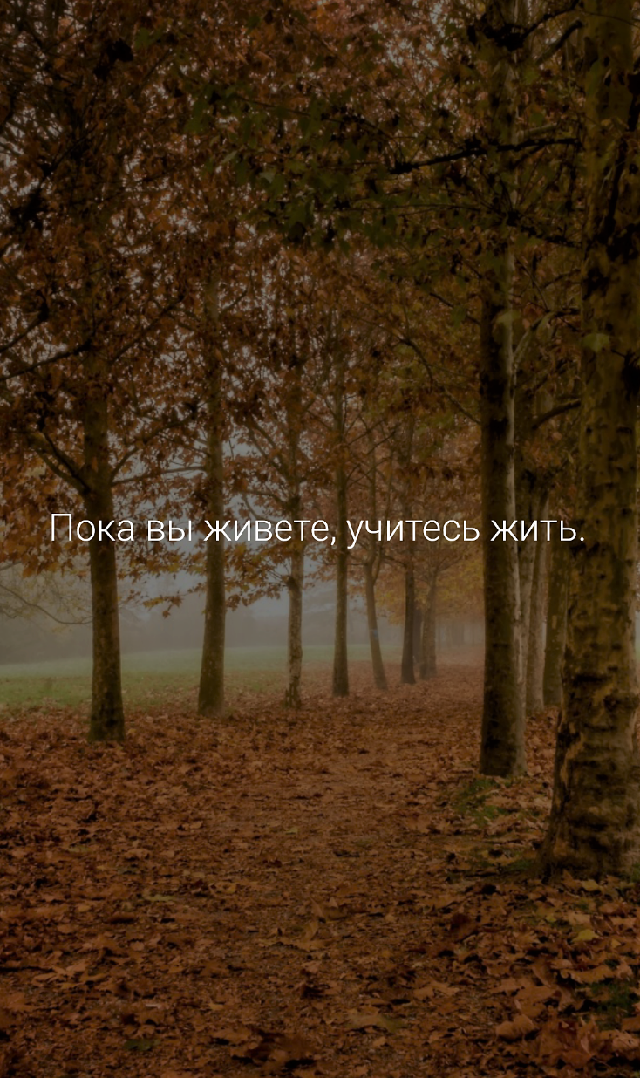

Slide 14
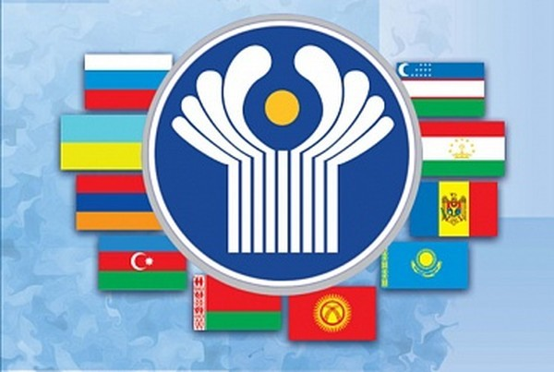

МЕЖДУНАРОДНАЯ ОРГАНИЗАЦИЯ
СНГ
8 декабря 1991 года
СНГ было основано главами РСФСР, Белоруссии и Украины
путём подписа-
ния 8 декабря 1991 года в Вискулях (Беловежская пуща) «Соглашения о создании СНГ».
Члены:
Азербайджан
Армения(1991)
Белоруссия(1991)
Таджикистан(1991)
Казахстан(1991)
Киргизия(1991)
Молдавия(1991)
Россия(1991)
Узбекистан(1991)
Украина(в статусе
государств участ
-ник-1991)

Slide 15
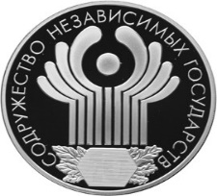


ОСНОВНЫЕ ЦЕЛИ СНГ:
4.Сотрудничество в обеспечении международного мира и безопасности, достижение всеобщего и полного разоружения
1.Сотрудничество в политической, экономической,
экологической,
гуманитарной, культурной и иных областях
2.Всесторонне развитие государств-участников в рамках общегоэкономического простарнство, межгосударственной кооперации и интеграции
3.Обеспечение прав и свобод человека
6.Мирное разрешение споров и конфликтов между государствами-участниками оганизации
5.Взаимная правовая помощь
11

Slide 16
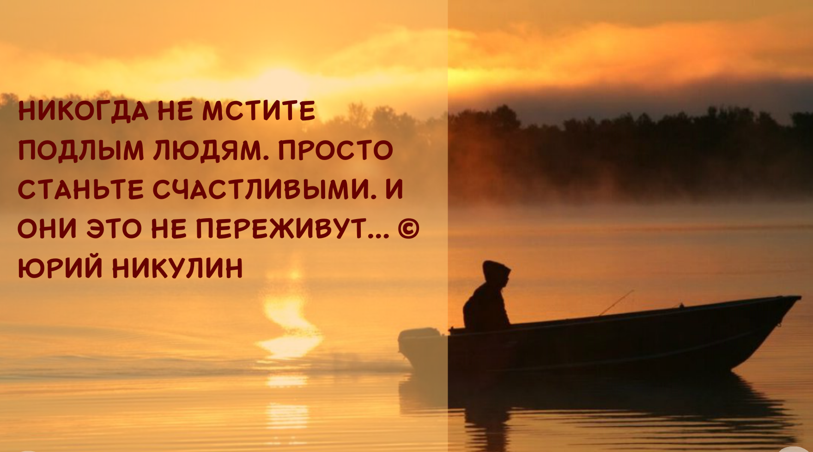

Slide 17




БЮДЖЕТ ЕС и СНГ
2019
2019
достиг 166 млрд. евро
1,480 млрд. рублей
2016
2016
156 млрд $ США
1,230 млрд. рублей
2013
2013
150,6 млрд $
810 млн. рублей
2

Slide 18
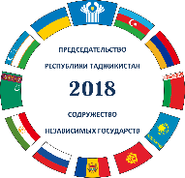
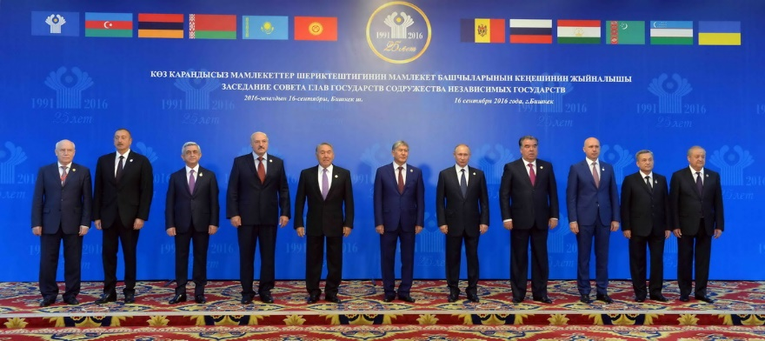
Саммит СНГ 2018, Душанбе

Slide 19
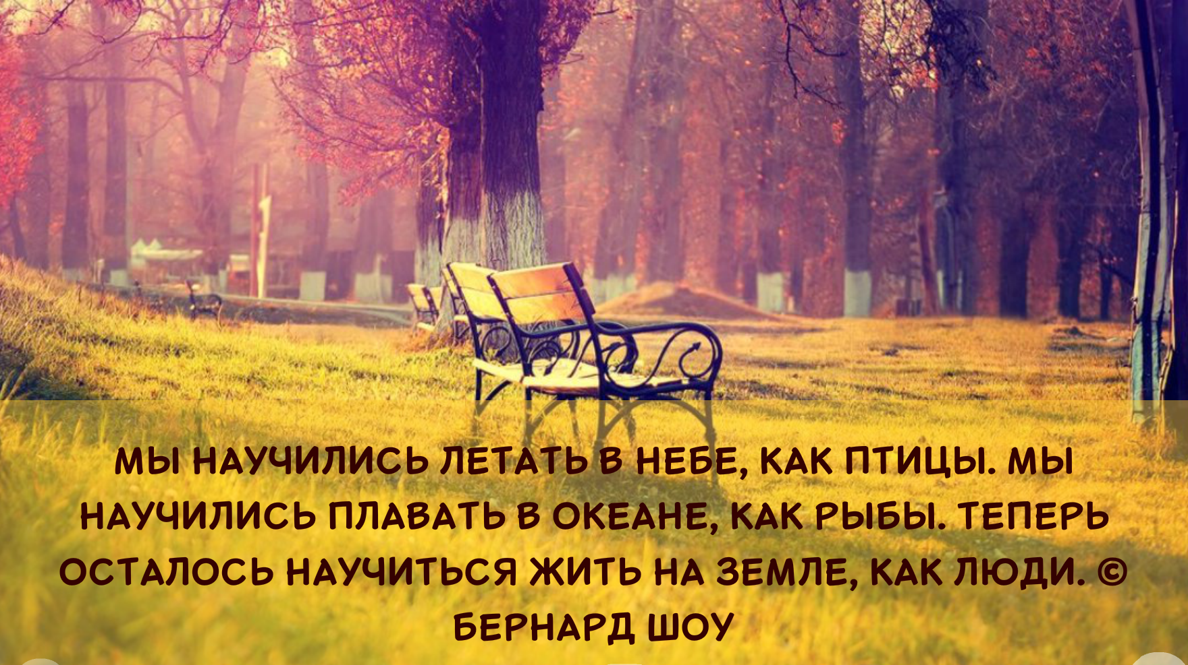

Slide 20


Итоги саммита СНГ 2018
Принято 16 решений и заявлений
Изменений в конвенции
Торгово-экономическое сотрудничество
О сотрудничестве в области исследования и использования космическогог пространство в мирных целях
Осотрудничестве в области безопасности и стабильности на пространстве Содружество
В сферах энергетики, транспорта и комуникаций
Приняли решение по вопросам свободного передвижения товаров и услуг, культурно-гуманитарного сотрудничество
13

Slide 21

ИНТЕРНЕТ РЕСУРС:
1.Европейский Союз-https://ru.m.wikipedia.org/wiki/Европейский_союз
2.Европейский Союз-https://www.kommersant.ru/projects/eu
3.Европейский Союз-https://bigenc.ru/law/text/1974758
4.Европейский Союз-https://Europa.eu
5.Европейский Союз-https://studopedia.ru/8_18680_evropeyskiy
-soyuz-es-obshayaharakteristika.html
6.СНГ-https://ru.m.Wikipedia.org/wiki/СНГ
7.СНГ-https://www.ved.gov.ru/sng/
8.СНГ-https://visasam.ru/emigration/pereezdsng/spisok-stran-sng.html
9.СНГ-https://www.cis.minsk.by/?id=2
10.СНГ-https://ria.ru/20171011/1506475507.html

Slide 22

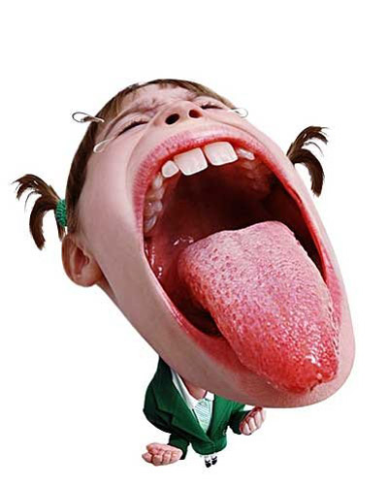
Благодарю всех за внимание!!!
ВОПРОСЫ!

